Slide 1
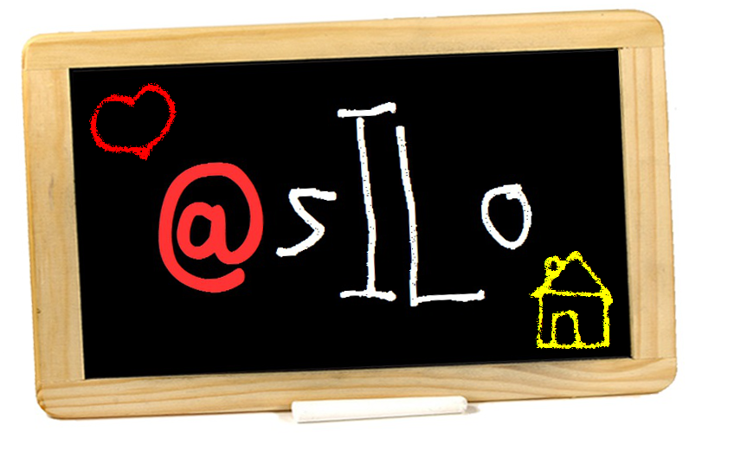
Presentazione Finale
Team 2
Team Members
Luca Di Costanzo
<matricola qui>
Project Manager
Giulio Franco

Slide 2
Obiettivi di Design
Rappresentano, in un prodotto software, le basi del successivo sviluppo del prodotto, perché, su di esse, si fondano le scelte prese durante la fase di implementazione.
Una breve panoramica illustrerà i principali obiettivi di design di questo progetto.

Slide 3

Obiettivi di Design
Sicurezza e tutela della privacy
Il sistema deve garantire la sicurezza e l'affidabilità nell'inserimento dei propri dati sensibili, sia in campo di sicurezza web, sia nel caso del rispetto delle leggi in vigore sulla visibilità e sul trattamento dei dati personali.
Iscrizione Utenti
Registrazione Dati personali
Gestione dei pagamenti
Questionari anonimi
Notes:
Il sistema deve garantire la sicurezza e l'affidabilità nell'inserimento dei propri dati sensibili, sia in campo di sicurezza web, sia nel caso del rispetto delle leggi in vigore sulla visibilità e sul trattamento dei dati personali. I dati inseriti nel sistema, durante la registrazione o in altre fasi critiche fanno parte di informazioni strettamente personali.
Qualora quest’ultime venissero rese pubbliche, il sistema notificherà l’accaduto al proprietario dei dati personali.
Il sistema permette agli utenti di compilare i questionari in maniera anonima nonostante abbiano effettuato l’accesso e siano stati identificati.

Slide 4
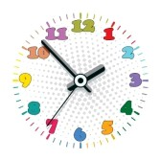
Obiettivi di Design
Tempo di Risposta
Gli utenti compiono giornalmente delle operazioni. Il sistema prevede di inviare una risposta all’utente in non più di 5 secondi.
Alcune delle operazioni che l’utente può effettuare :
Login
Modifica dati iscritto
Visualizzazione graduatorie
Inserimento Eventi
Notes:
Gli utenti del sistema compiono giornalmente delle operazioni. Il sistema si occupa quasi esclusivamente di interrogazioni al database, gli utenti, quindi, consultano e modificano gli elenchi, dopo aver eseguito operazioni di login. Questo tipo di operazioni, login e consultazione/modifica, seppur oneroso per il database di grande dimensioni, non può quindi occupare più di qualche secondo per produrre risultati. In altre parole il tempo di attese di un utente è di pochi secondi.
Il sistema deve permettere all’utente di poter ricevere un riscontro da parte del sistema in non più di 5 secondi.
Inoltre il sistema deve ridurre significativamente il tempo di compilazione dei questionari compilando le domande di cui già conosce le risposte al posto del genitore.

Slide 5

Obiettivi di Design
Facilità di apprendimento
Attraverso una semplice interfaccia grafica gli utenti potranno facilmente e velocemente apprendere il funzionamento del sistema.
Notes:
Nota : Possibili cenni su operazioni.

Slide 6
Gestione Eventi
Il nostro sistema permette di gestire gli eventi che coinvolgono gli iscritti all’asilo.
Alcune delle possibili operazioni sono :
Visualizzazione Eventi
Inserimento Eventi
Modifica Eventi
Rimozione Eventi
Notes:
Nota : Possibili cenni su operazioni.

Slide 7
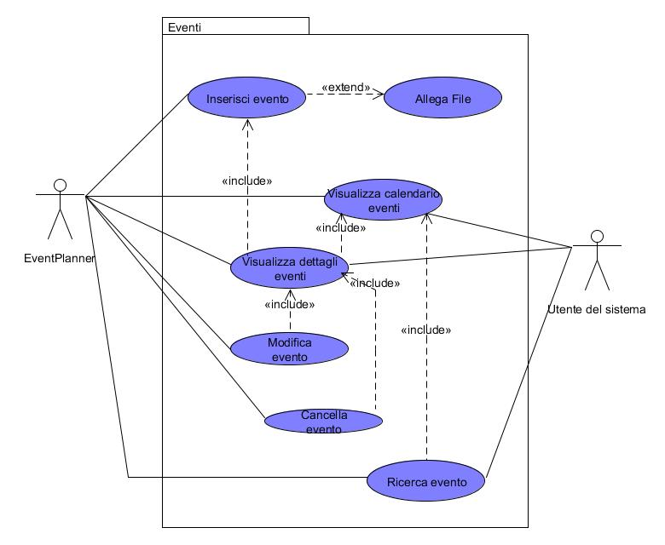
Gestione Eventi
Notes:
Nota : Possibili cenni su operazioni.

Slide 8
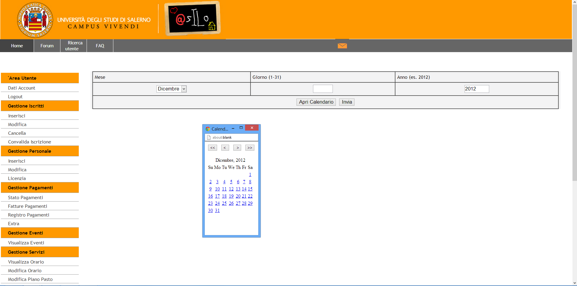
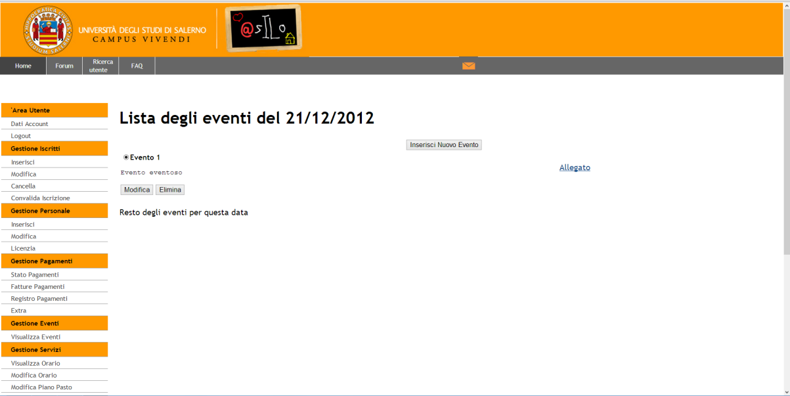
Gestione Eventi
Visualizzazione Evento
Selezionando un giorno dal calendario è possibile visualizzare tutti gli eventi per quella specifica data.
Notes:
Visualizza eventi. Tramite un calendario è possibile selezionare il giorno per il quale vogliamo mostrare gli eventi. Gli eventi sono : Filtrati (Genitore vede solo quelli di suo figlio, Staff modifica solo i propri eventi e visualizza gli eventi degli altri).

Slide 9
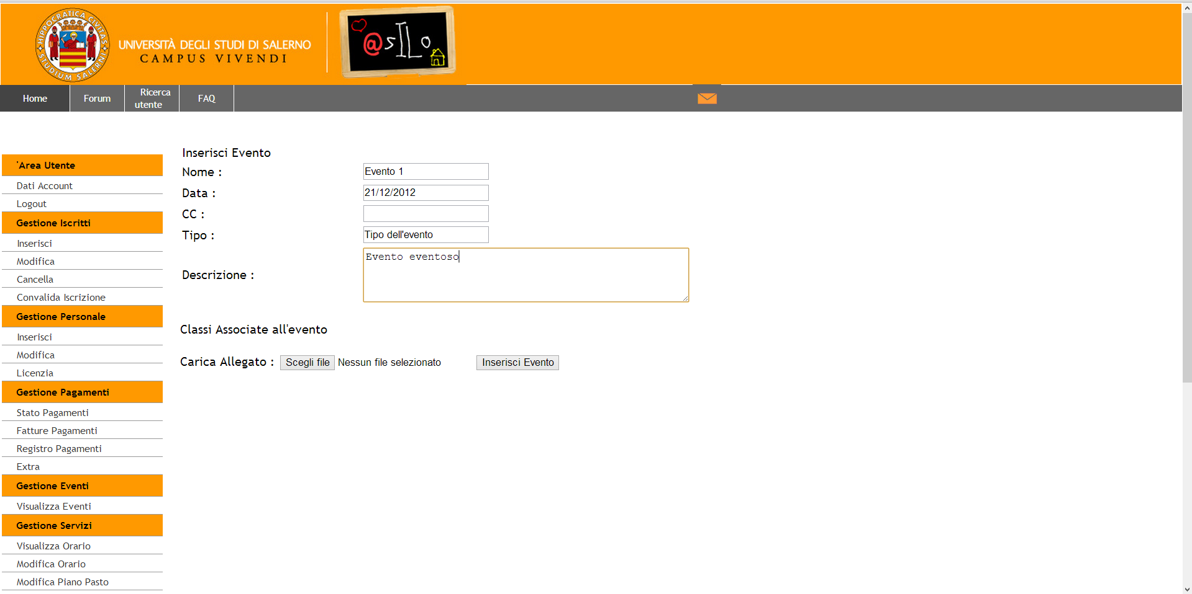
Gestione Eventi
Inserimento Evento
Il Personale selezionato è abilitato ad inserire degli eventi tramite un apposito form. E’ possibile allegare un file contenente il programma dell’evento.
Notes:
E’ possibile inserire un evento compilando un form (con controlli su ogni campo pre invio). Si può allegare un file contenente il programma dell’evento.

Slide 10

Gestione Eventi
Modifica Evento
E’ possibile modificare solo un evento creato dalla stessa persona che vuole effettuare la modifica.
Notes:
E’ possibile modificare un evento cliccando il tasto modifica. Per questioni di ottimizzazione la modifica di un evento precarica nella form i dati già presenti e permette allo staff di modificarli. E’ possibile modificare solo un evento creato dalla stessa persona che sta effettuando la modifica. L’allegato può essere ricaricato.

Slide 11
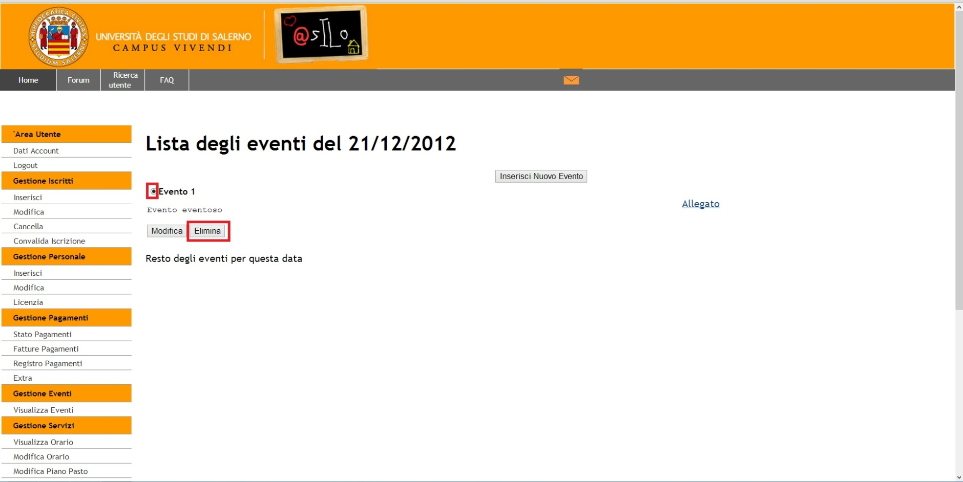
Gestione Eventi
Rimozione Evento
E’ possibile cancellare un evento. Per farlo bisogna essere l’autore dell’evento che decidiamo di eliminare.
Notes:
E’ possibile cancellare un evento. Per rimuoverlo bisogna essere l’autore dell’evento.

Slide 12
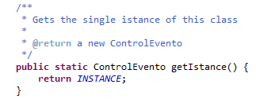
Gestione Eventi
Singleton Pattern
Durante tutta la fase di implementazione abbiamo utilizzato il design pattern “singleton”.
Questo pattern di tipo creazionale permette di realizzare una sola istanza di una determinata classe fornendo un punto d’accesso globale a tale istanza.
Notes:
-----questo non devi dirlo per forza, ma può essere utile per rispondere a qualche domanda-----
NdR1: usiamo il singleton per evitare di creare un’istanza di control a ogni richiesta, poiché questo introdurrebbe un ritardo, e incrementerebbe l’utilizzo di memoria RAM.
NdR2: i control non hanno variabili di istanza, poiché queste sarebbero accedute in concorrenza da più thread, e quindi si avrebbero problemi di concorrenza.

